Slide 2
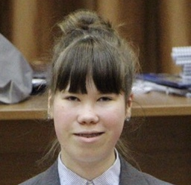
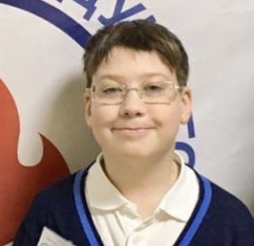
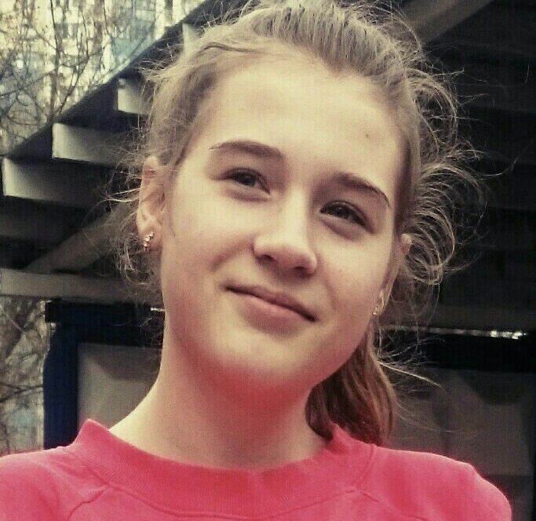
Команда
Садердинова Арина
ГБОУ школа №1862, 9 класс
+7(916) 436-70-88
arina.saderdinova@gmail.соm
Садердинов Андрей
ГБОУ школа №1862, 6 класс
+7(916) 420-31-81
andreysaderdinov@gmail.com
Юсова Дарья
ГБОУ школа №629, 8 класс
+7(916) 597-39-73
eyusova@mail.ru

Slide 3
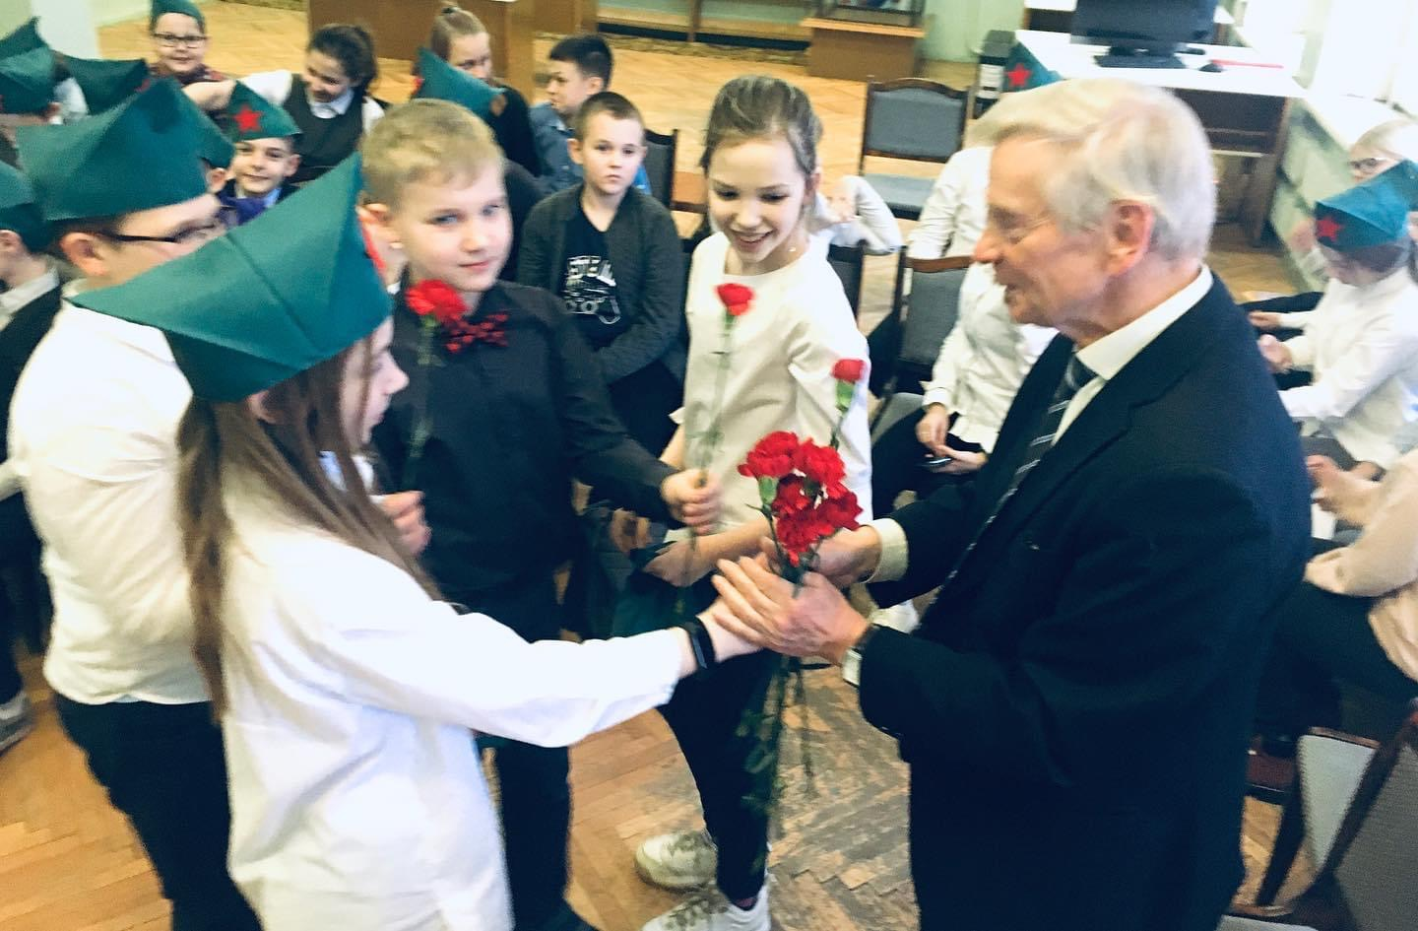
Аннотация
7
Проект «История войны. История семьи» это вовлекающая среда, направленная на популяризацию сохранения реальных семейных историй голосами очевидцев Великой Отечественной войны, их детей и внуков с помощью интернет платформы IZI.Travel.
10
Волонтёров
Основная идея: записать рассказы героев событий 1941-1945 годов, их реальные голоса, эмоции, чувства, подлинные документы и заметки из семейных архивов воссоздающие жизнь тех лет, тем самым создав цифровой мост между поколениями.
Аудиофайлов
15
Уникальных
фотоматериалов

Slide 4
Введение
Уникальность проекта в том, что ребята, проживающие рядом, друг с другом смогут узнать больше не только о военном прошлом своей семьи, но и о подвигах своих соседей. Благодаря проекту, молодые люди, объеденные одной территорией, собирают материал об очевидцах событий военных лет, о тех, о ком знают только в семейном кругу.
Наши задачи:
Анализ существующих проектов по сохранению исторической памяти
Разработка и создание модели аудиогида на платформе Izi.travel
Популяризация активного участия школьников в записи воспоминаний своей семьи о ВОВ.
Укрепление связей между поколениями в семьях школьников
Создание вовлекающей среды в онлайн и оффлайн пространствах библиотек, привлечение блогеров и местные средства массовой информации для популяризации проекта.
*
Наша цель: популяризация сохранения семейных историй о Великой Отечественной войне в локальном сообществе.

Slide 5
Сбор и анализ анкет, формулирование основной цели и этапов проектов. Достижение договоренности о сотрудничестве с библиотекой 143 и ветеранской организацией района.
Запись аудиофайлов, обработка фото и текстовых материалов, размещение их в аудиогид на портале Izi.travel. Подготовка информационного ролика для соцсетей.
Торжественное открытие аудиогида в социальных сетях библиотеки 143, в Фейсбук, Инстаграмм, ВК, на страницах групп района Чертаново, на личных страницах волонтеров. Пополнение экспозиции.
Оценка востребованности формата. Проведение публичного онлайн опроса о наиболее запомнившемся мероприятии библиотеки.
Вовлечение в проект библиотек города и региона
Этапы реализации
1
2
3
4
5

Slide 6
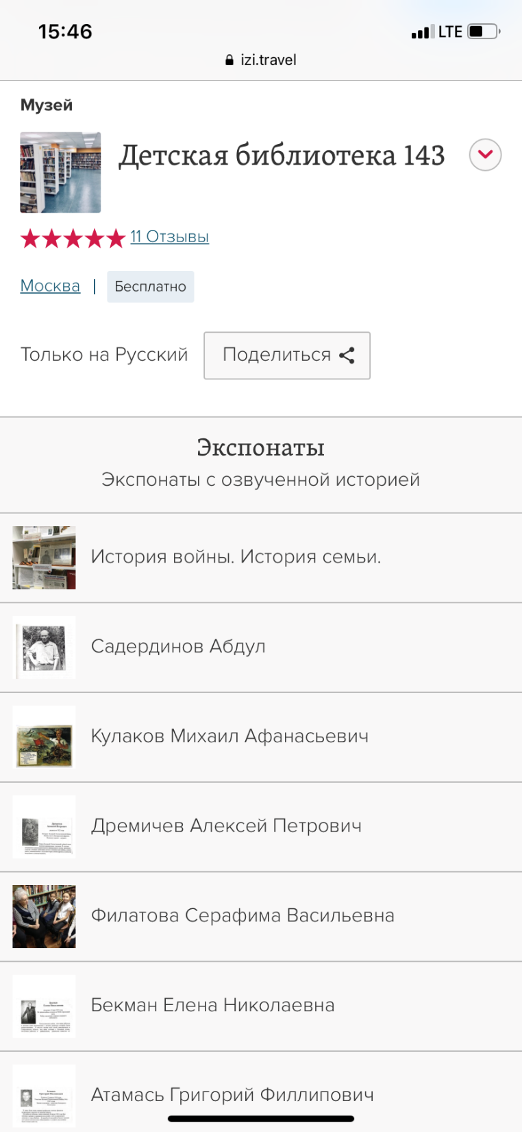
Показатели
Количественные результаты
Качественные результаты
Качественные
Получен новый опыт во взаимодействии с локальными сообществами района, в результате привлечения общественного внимания к реализации проекта присоединились 4 новых волонтера.
Улучшено взаимодействие между молодым поколением и советом ветеранов района, как следствие определены новые мероприятия по сохранению исторического и культурного наследия жителей района.
Получен опыт в работе с новыми программами для создания видеороликов, анонсов, сториз для популяризации и продвижения проекта в социальных сетях.
Организовано консультирование по проектной деятельности с основателем Международного Ломоносовского клуба Владимиром Скрипниченко, как следствие повышение привлекательности и уровня вовлечения в проект молодежи района.
Повышен интерес у молодежи к изучению истории, воспитанию чувства гордости, патриотизма за героическое прошлого своего народа и причастности к развитию социально-значимых проектов.
Количественные
Посетили экспозицию на IZI.travel - 266
Просмотрели ролик в соцсетях ВК, ФБ, Инстаграмм – 320
Оставлено отзывов на портале – 12
Новых записей - 5

Slide 7
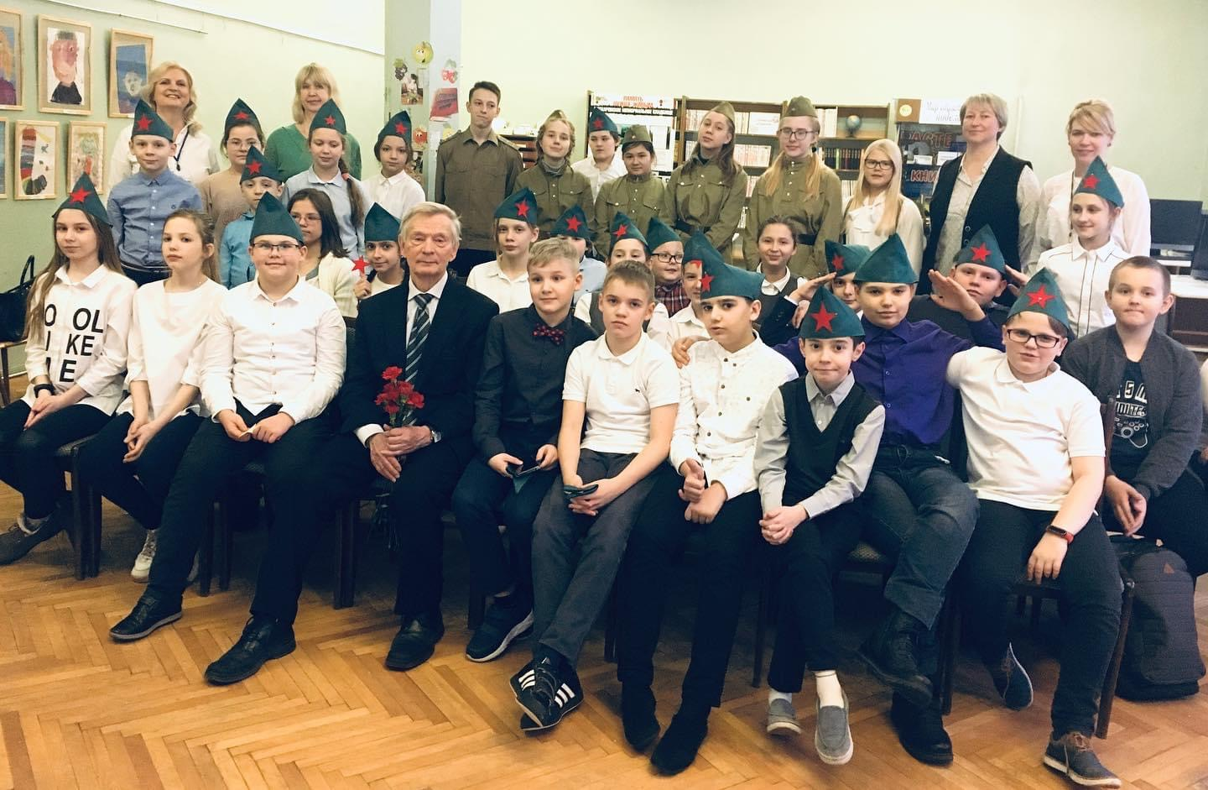
Развитие проекта
Дальнейшее развитие проекта возможно в следующих формах:
- разработку новых форм коммуникации;
- создание качественного медиа и дизайна;
- привлечение сообществ блогеров и местных средств массовой информации;
- создание в библиотеке условий для регулярных встреч с ветеранами, людьми старшего поколения, для живого общения и знакомства с документами, подтверждающими реальность военных событий.

Slide 8
Необходимые ресурсы
куратор (возможно удаленно) с образованием в области медиа и дизайна
современный компьютер с установленными в него программами для обработки и монтажа фото и видео материалов, штатив
видеокамера с фотоаппаратом
штатив
цветной принтер формата А3.

Slide 9
Спасибо за внимание

